Slide 1
生态系统中的
能量流动和物质循环
奔牛初级中学 赵晓瑄

Slide 2
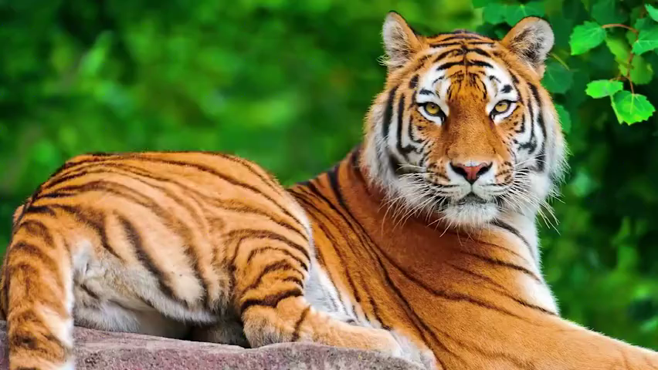
特邀嘉宾——老虎的VCR1

Slide 3
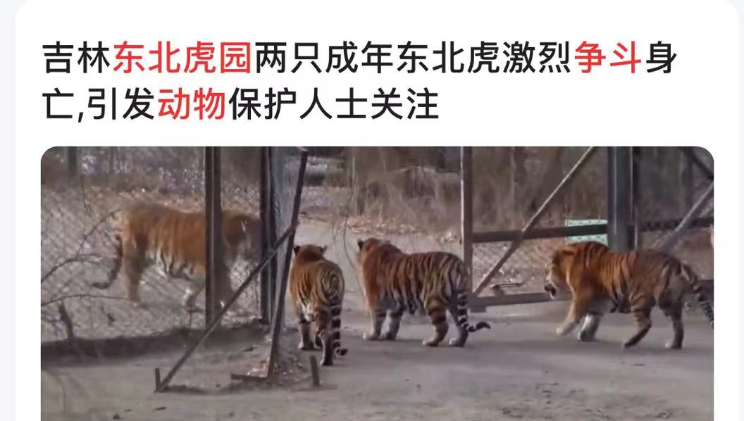

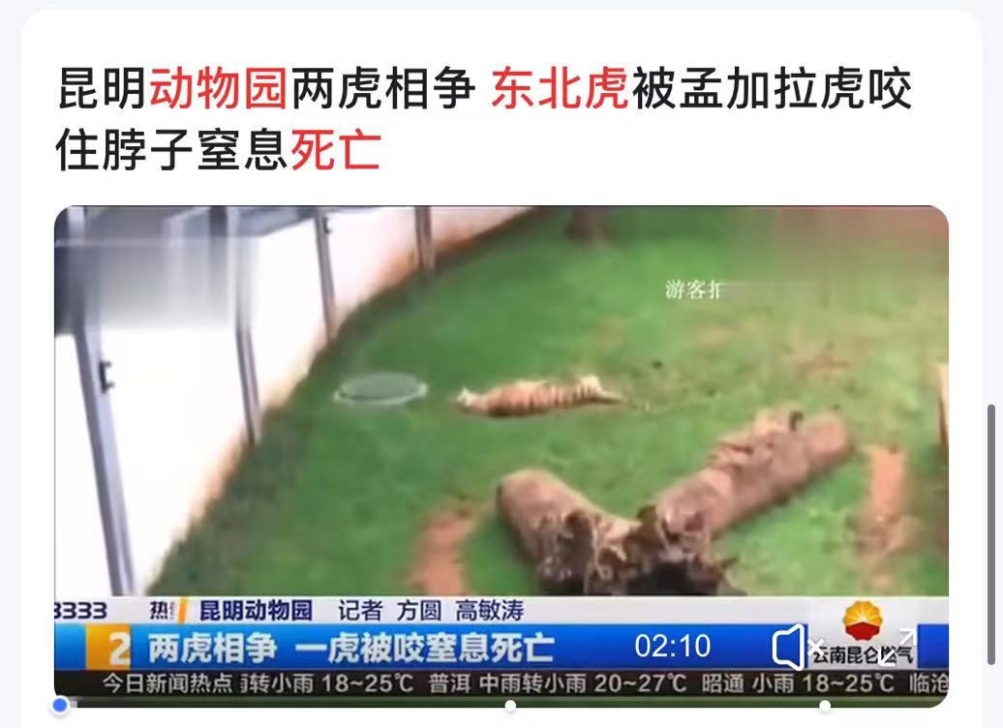

Slide 4





探究活动一：生态系统中的能量流动
草的能量是如何来的呢？
光合
光
化学
生产者通过 作用将 能转变成 能储存在
含碳 中。能量沿 在生物体之间流动
有机物
食物链

Slide 5
探究活动一：生态系统中的能量流动
总结：
能量流动的根本来源是什么？
太阳能
能量流动的渠道是什么？
食物链

Slide 6
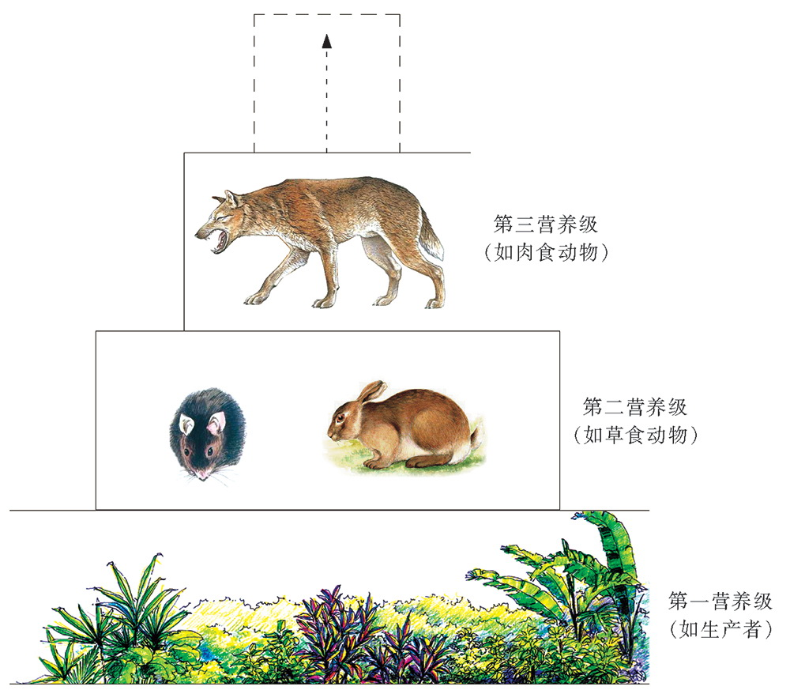
第一营养级
第二营养级
第三营养级
第四营养级
生态学上把处于食物链某一环节上的所有生物的总和称为一个营养级

Slide 7
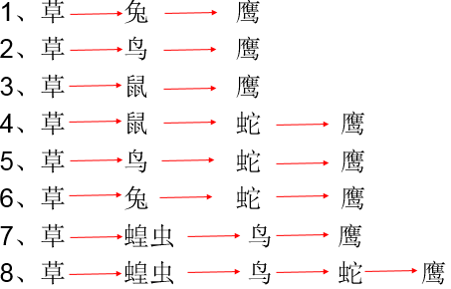

虎
羊
虎
鹿
虎
羊
狼
虎
消费者在不同的食物链中所处的营养级不同
狼
虎
狼
虎
鼠
狼
虎
狼
虎
生产者在食物链中所处的营养级是固定的
思考
虎处于第几营养级？
草处于第几营养级？

Slide 8
第一营养级
第二营养级
第三营养级
第四营养级
① 食物链中每个营养级获得的能量全部用于自身的生命活动了吗？
②能量会有哪些去向?

Slide 9
草的能量的去向？
流入下一营养级
呼吸作用
(遗体、残枝败叶）
分解者分解

Slide 10

羊的能量到哪里去了？
流入下一营养级
呼吸作用
(遗体、残骸等）
分解者分解

Slide 11
羊的能量到哪里去了？
流入下一营养级
呼吸作用
(遗体、残骸等）
分解者分解

Slide 12
虎的能量到哪里去了？
呼吸作用
(遗体、残骸等）
分解者分解

Slide 13
各营养级能量的去路：
呼吸作用消耗
流入下一营养级
储藏在生物体内，用于生长、发育和生殖等
残枝败叶、遗体残骸、粪便等
分解者利用

Slide 14





任务一：搭建生态系统能量流动模型
光能
生产者 初级消费者 次级消费者 三级消费者
（第一营养级） （第二营养级） （第三营养级） （第四营养级）
呼吸作用
呼吸作用
分解者
思考
箭头的粗细代表什么? 箭头的方向又代表什么?
不同颜色的箭头会有不同的意义吗?

Slide 15
生态系统能量流动模型
呼吸作用
光能
生产者 初级消费者 次级消费者 三级消费者
（第一营养级） （第二营养级） （第三营养级） （第四营养级）
分解者
呼吸作用

Slide 16
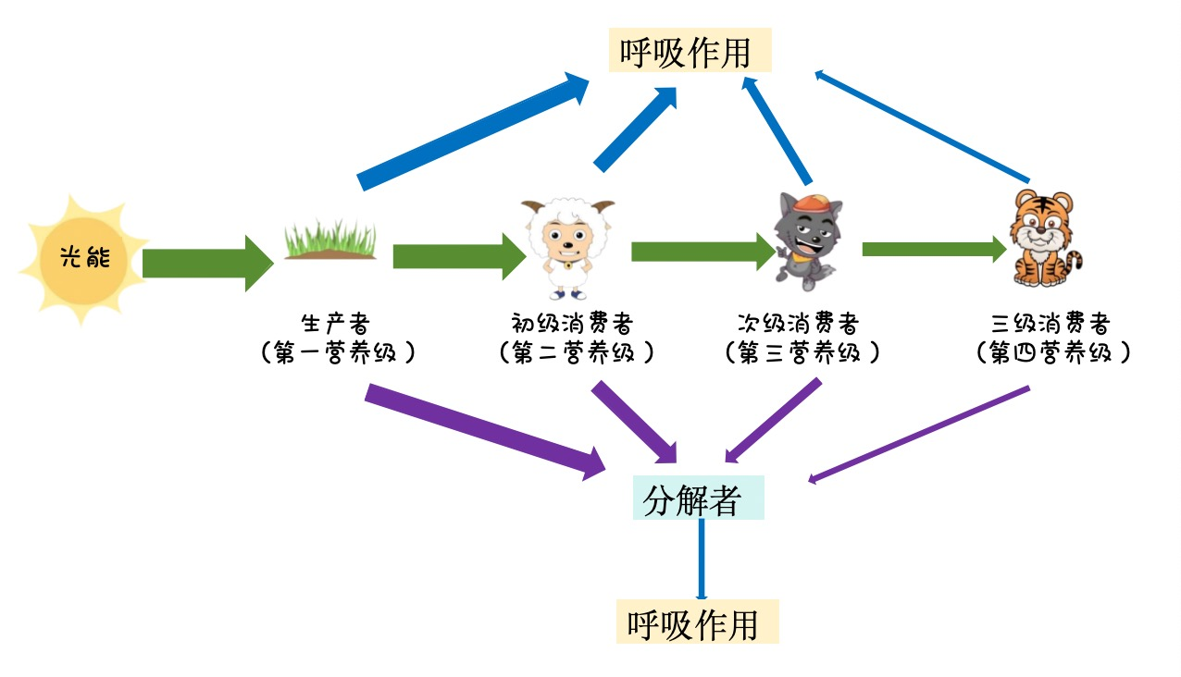
总结：能量流动三个去向
通过呼吸作用散失
流向
下一营养级摄取
被分解者利用

Slide 17
能量流动
的特点
思考
① 生产者固定的能量会再转化为光能吗?
② 流入消费者体内的能量会再重新流回生产者吗?
③ 箭头的粗细有什么含义?
④ 随着营养级的升高,能量如何变化?
①单向流动
②逐级递减
一个营养级只有10%-20%的能量被下一营养级利用
食物链中的营养级一般不超过5个

Slide 18
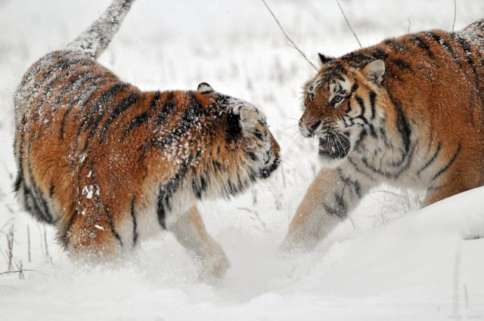
从能量流动的角度解释为什么“一山不容二虎”
为了保证维持生存所必须的能量不被其他生物
抢夺。
思考：二虎相争后失败的老虎遗体去了哪里？

Slide 19
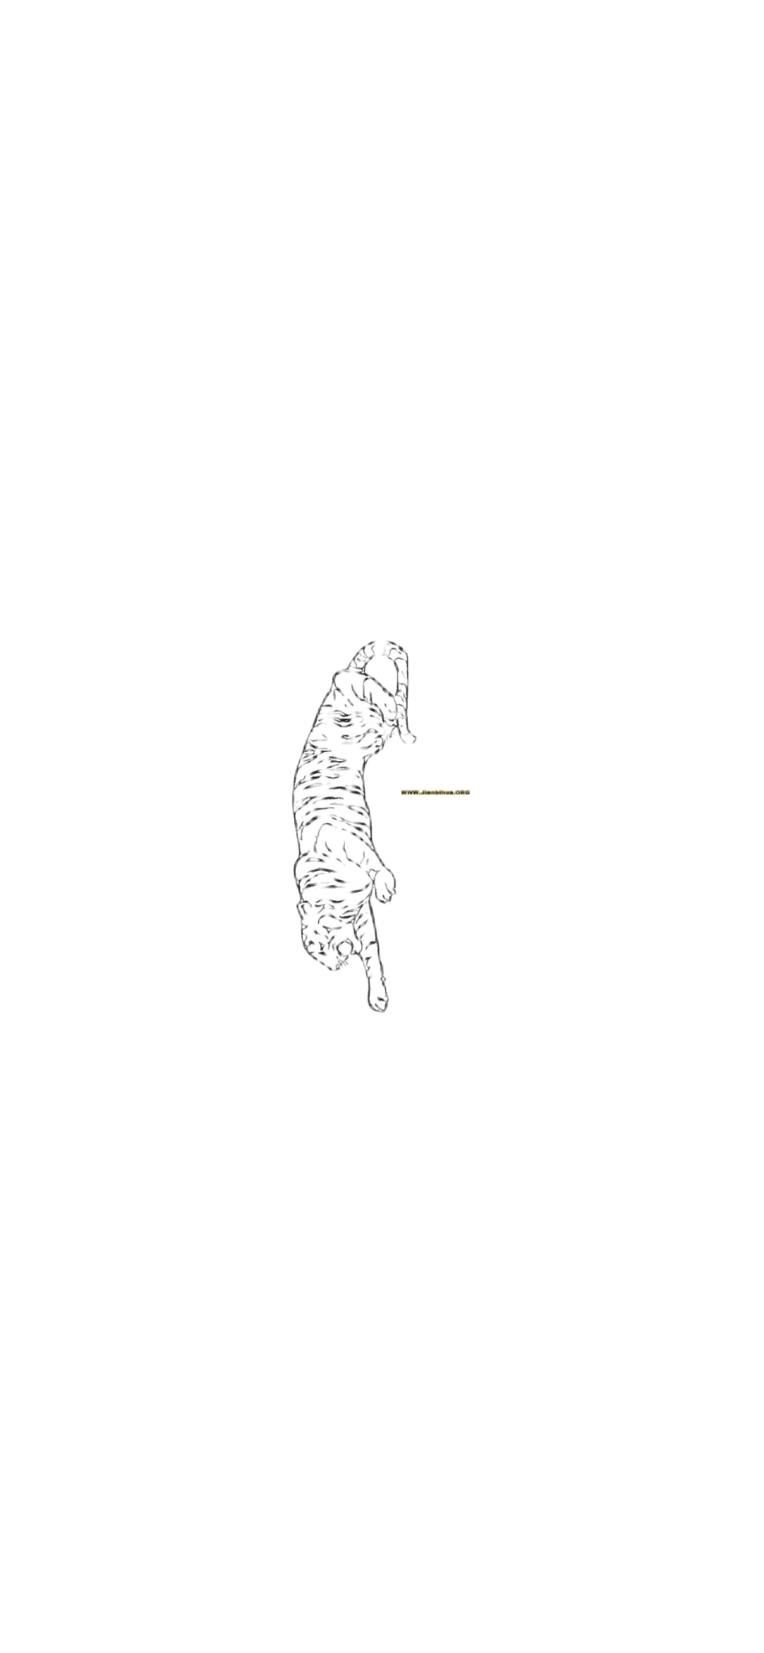
探究活动二：生态系统中的物质循环
两虎相争时死掉的那一只遗体去向了哪里？
任何一种生物的组成物质—碳、氢、氧、氮等都可以在生物和环境之间周而复始地被反复利用,即物质循环

Slide 20
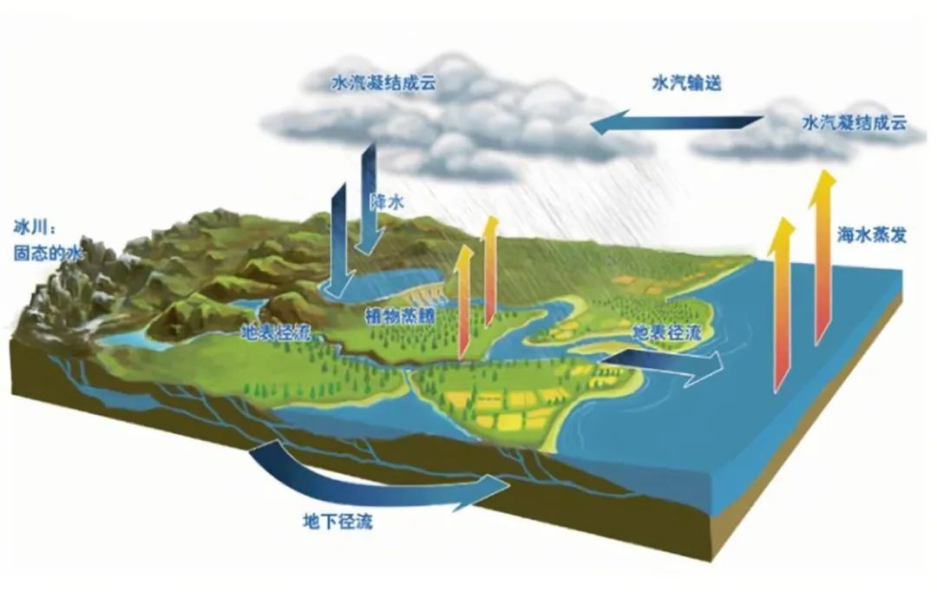
水循环

Slide 21
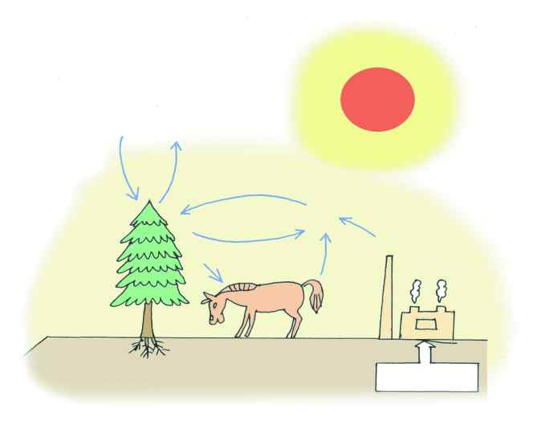
氧循环
臭氧
大气中的氧气
光合作用
二氧化碳
呼吸作用
物质燃烧
氧循环示意图

Slide 22
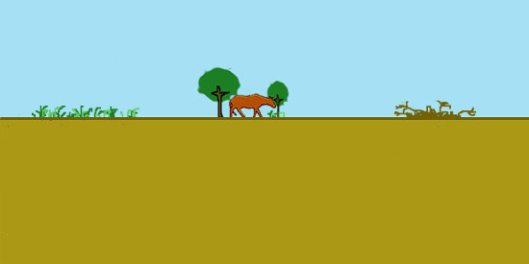
氮循环
大气中的氮
动物中的氮化合物
植物中的氮化合物
死去的有机物
泥土中的氮
硝酸盐
亚硝酸盐
氨
氮循环示意图

Slide 23

分析生态系统中的碳循环
以小组为单位,结合教材第 110 页思考并完成活动单以及教材109页图19-8

Slide 24
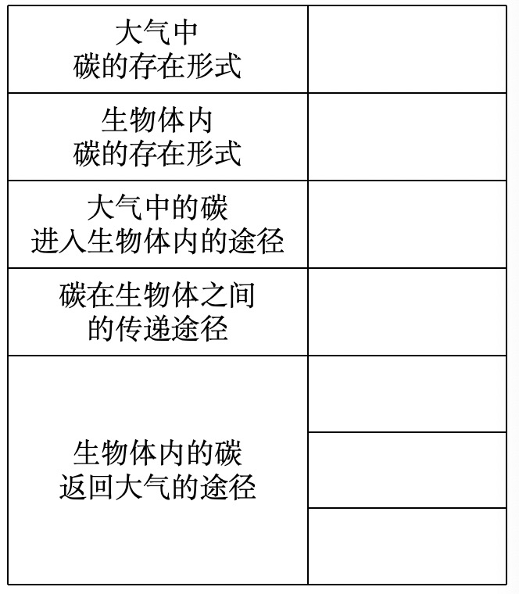
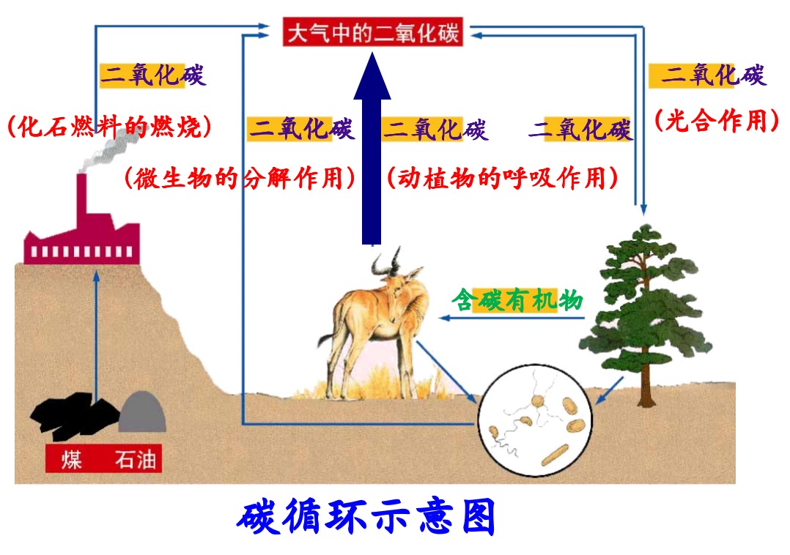
二氧化碳
任务二：分析碳循环
含碳有机物
光合作用
食物链
呼吸作用
分解作用
燃烧

Slide 25
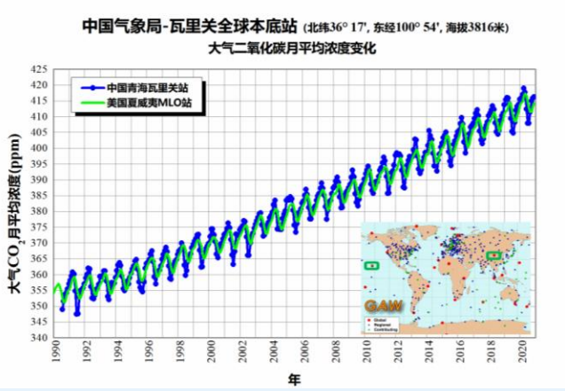
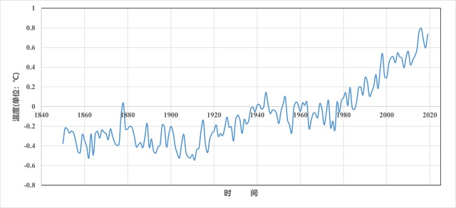
任务三：分析二氧化碳浓度以及温度变化图
① 从图中你得到了什么信息?
② 你认为导致碳平衡被破坏的原因是什么?
③ 碳平衡被破坏会带来什么后果?
④ 我们可以通过哪些方式来改善全球变暖的现状呢?
近几十年来二氧化碳浓度和温度都持续升高
人口
剧增
乱砍
滥伐
工业
活动
化石燃
料燃烧
温室效应...
低碳生活...

Slide 26
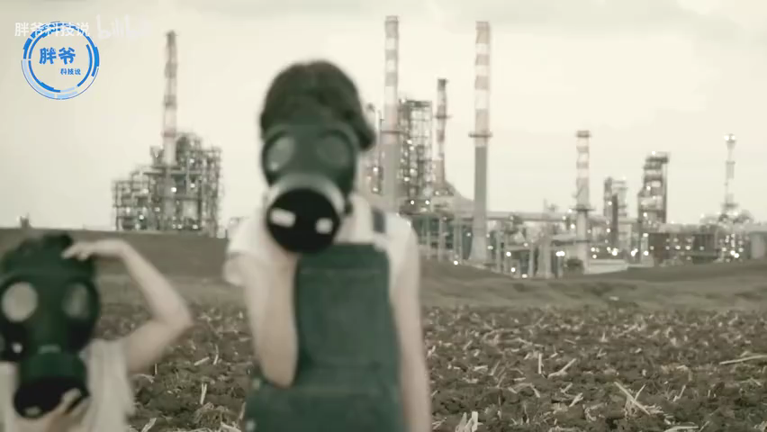

Slide 27
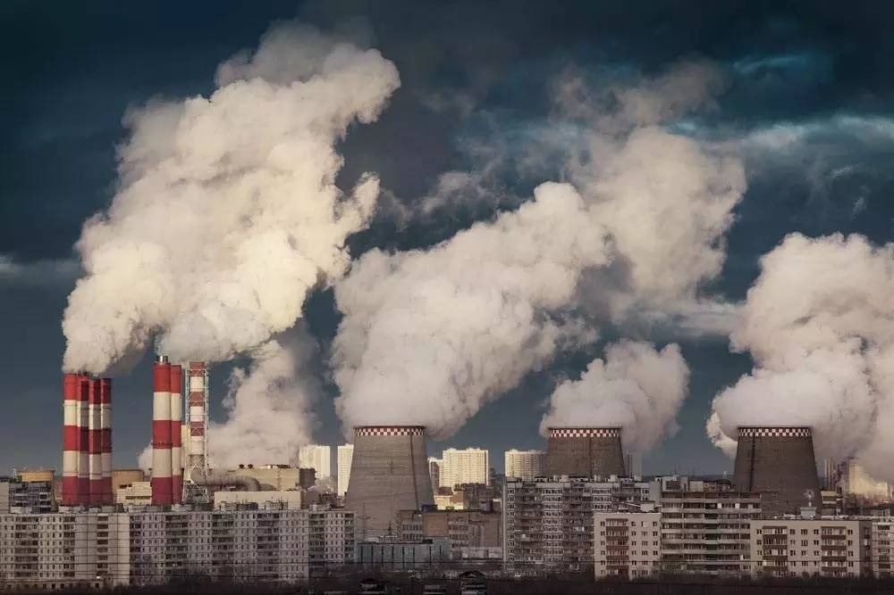
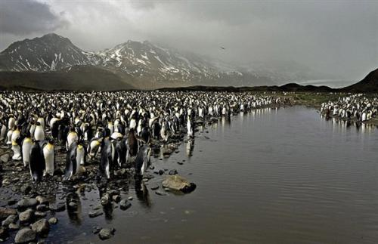
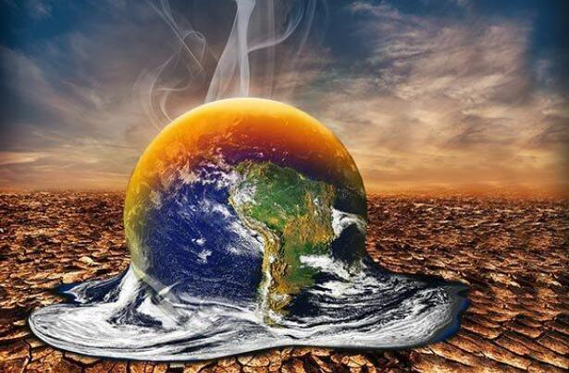
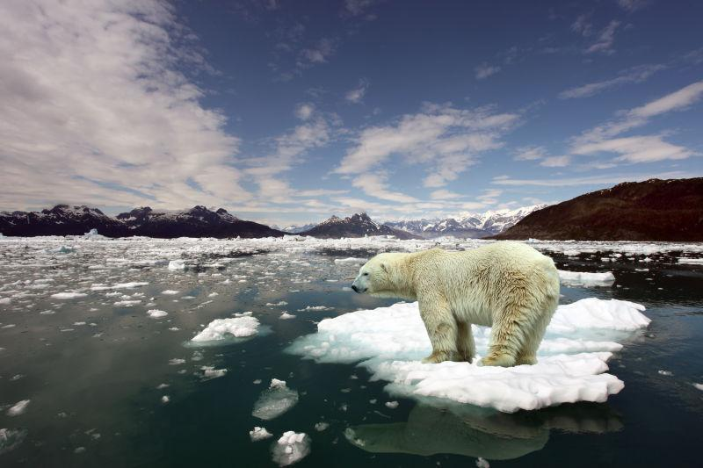
人类活动对碳循环的影响

Slide 28

减少二氧化碳排放，倡导“低碳生活”，是每位公民应尽的义务。

Slide 29
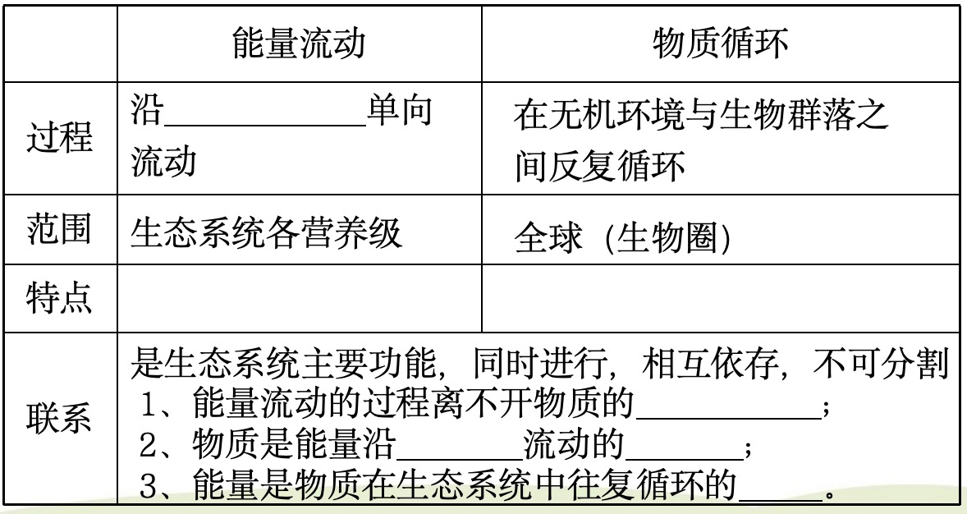
课堂小结
食物链
单向流动、逐级递减
反复循环
合成与分解
食物链
载体
动力

Slide 30
课堂巩固
B
1.下列生理活动中，可使生物体内的碳进入大气中的是（ ）
A．光合作用 B．呼吸作用
C．蒸腾作用 D．输导作用
2．地球上所有生物生命活动的能量最终来源于（ ）
A．绿色植物 B．动物
C．细菌和真菌 D．太阳能
3.一个天然湖泊生态系统中，肉食性鱼总比草食性鱼的数量少得多是由于（ ）
A.湖泊中鱼的密度太大 B.湖泊中氧气不足
C.水鸟叼走肉食性鱼苗过多 D.能量在食物链中逐级递减
D
D

Slide 31


